Slide 1
通信中间件技术之DDS
2023/5/16
南京富士通南大軟件技術有限公司
IV事業部TTI-PT

Slide 2
目录
背景介绍
DDS概述
DDS相关概念的介绍
服务质量（QoS)

Slide 3
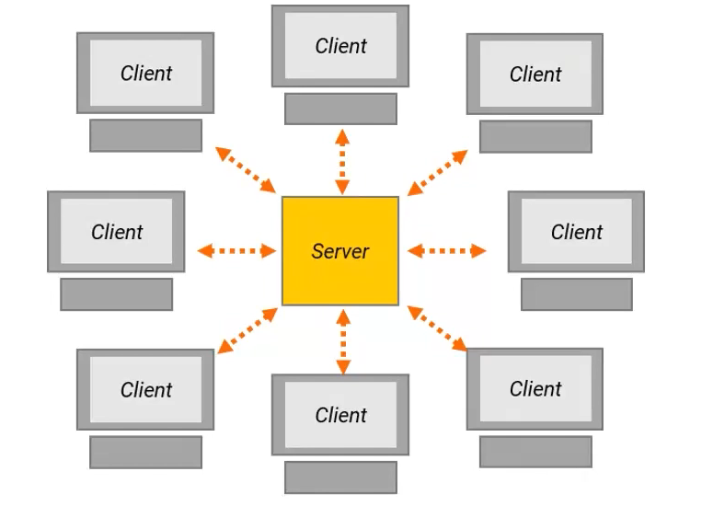
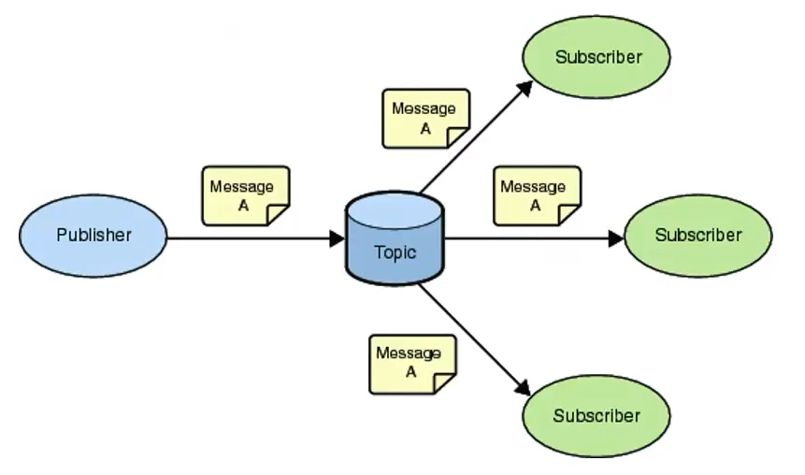
背景介绍
分布式系统通信模型
客户端-服务器（Client – Server)
发布-订阅 （Publish – Subscribe)

Slide 4
背景介绍
客户端-服务器（Client – Server)
服务器把算法和数据封装成标准接口，客户端通过请求-响应机制来调用接口
适用于数据集中且数据流向明确的系统

Slide 5
背景介绍
发布-订阅 （Publish – Subscribe)
节点订阅它们感兴趣的数据，发布它们产生的数据
适用于大量的实时数据分发
CAN总线就是一种简单的发布-订阅模型，所有的报文都在CAN总线上广播

Slide 6
DDS概述
DDS是OMG在2004年发布的中间件协议和应用程序接口（API）标准，定义了一个基于发布-订阅模型的以数据为中心的互联框架，它为分布式系统提供了低延迟、高可靠性、可扩展的通信架构标准。目前在工业、医疗、交通、能源、国防领域都有广泛的应用。
在2018年Autosar也宣布支持DDS。

Slide 7
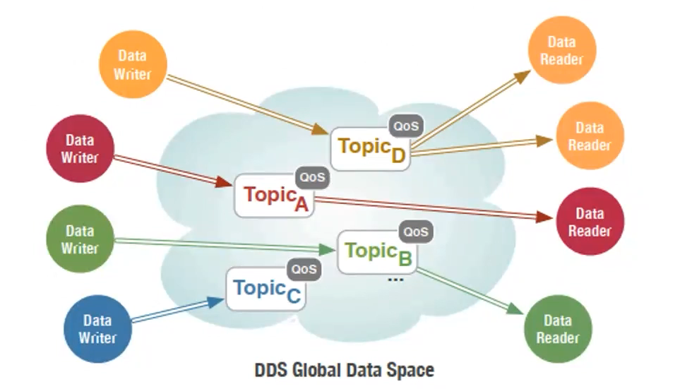
DDS相关概念的介绍
Global Data Space(GDS)
全分布式结构，无需注册机，不存在单点故障和性能瓶颈
动态发现（节点会把发布的数据和需求发布到GDS中，由GDS自动进行匹配，不需要额外配置）

Slide 8
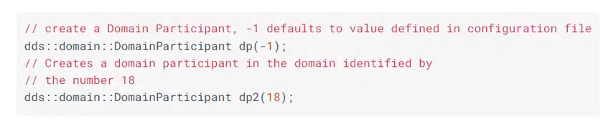
DDS相关概念的介绍
Domain&Domain Participant
在DDS中，GDS称为Domain，Domain代表一个通信平面，由Domain ID唯一标识，只有在同一个域内的通信实体才可以通信
应用程序通过指定的Domain ID创建Domain Participant（DP)来获取相应的Domain访问权限
DP创建示例
-1代表由GDS分配一个默认的Domain ID
创建一个Domain ID为18的GDS

Slide 9
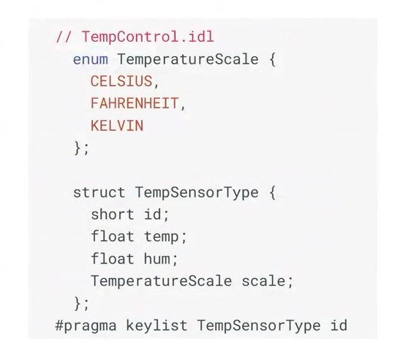

DDS相关概念的介绍
Topic
Topic是DDS数据发布的最小单元
Topic的定义有三个要素
数据类型
仅支持IDL定义的数据类型（OMG组织发布的语言，主要用来描述接口）
支持基本的数据类型（short，long，float……）
与定义C结构体语法基本相同
Topic名称
QoS策略
同一个Topic可以存在多个实例，通过Key进行区分
Topic定义完成后，通过预处理器将IDL文件生成类型库后可以直接引用定义的数据类型

Slide 10
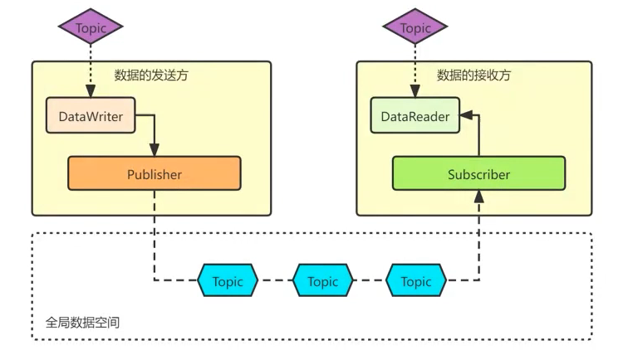
DDS相关概念的介绍
DCPS模型
DCPS（Data-Centric Publish-Subscribe）是DDS标准中定义的以数据为中心的订阅-发布模型
数据的发送过程，就是应用程序调用DataWriter提供的write方法，把数据传递给Publisher，而Publisher负责将数据在网络上发送出去。
数据的接收过程，就是Subscriber负责从网络上接收数据，并把它存储在对应的DataReader中。应用程序可以为对应的DataReader注册一个回调函数，或者使用DataReader提供的read和take方法来轮询DataReader中的数据

Slide 11
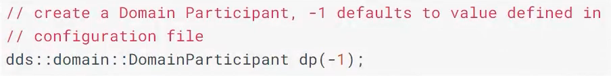
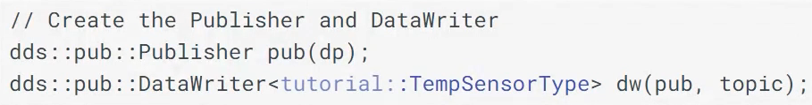
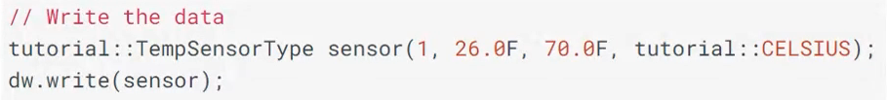
DDS相关概念的介绍
数据的发送
创建DP
创建Topic
创建Publisher和Datawriter
写入数据

Slide 12
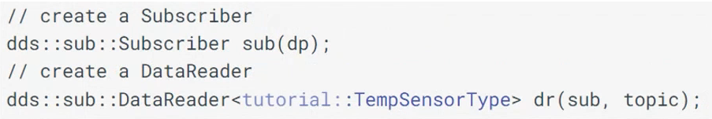
DDS相关概念的介绍
数据的接收
创建DP
创建Topic
创建Subscriber和DataReader

Slide 13
服务质量（QoS)
用户可以通过设置QoS策略来控制数据在应用程序之间共享地方式，如：可靠性、周期性等，以满足不同场景下应用程序对功能和性能需求
QoS特性的支持使DDS非常适用于数据类型丰富，且功能&性能需求多样的场景

Slide 14
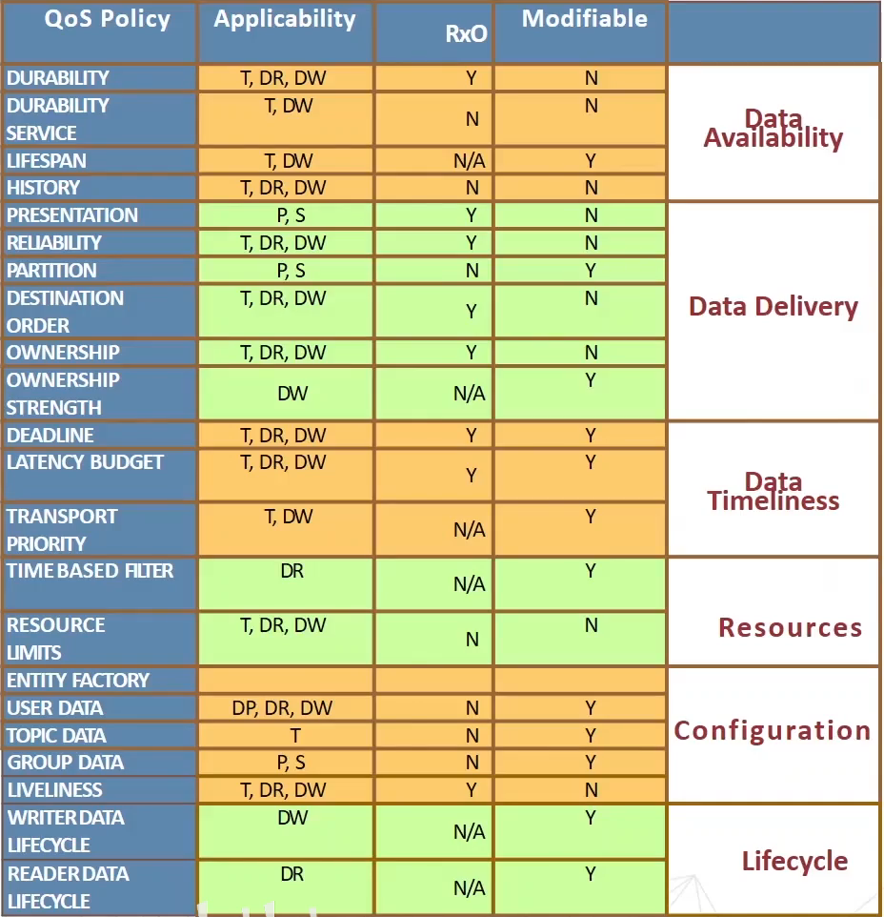
服务质量（QoS)
T：Topic，DR：Data Reader，DW：Data Writer，P：Pub，S：Sub
RxO:
YES-Topic的发布方和订阅方必须设置相互兼容的QoS策略，否则不能通信
NO- Topic的发布方和订阅方可以分别设置此策略，不存在兼容问题
N/A-只能在Topic的发布方和订阅方其中一方设置此策略，也不存在兼容问题
Modifiable :能否在运行是改变此策略

Slide 15
服务质量（QoS)
Data availability（数据可用性）
DURABILITY
VOLATILE:数据仅提供给现有的订阅者，后加入的订阅者无法获得数据
TRANSIENT_LOCAL:发布者在本地保存数据，后加入的订阅者可以获得数据
TRANSIENT:GDS保存数据，后加入的订阅者可以获得数据
PERSISTENT: GDS永久保存数据，后加入的订阅者可以获得数据，即使系统重启
LIFESPAN
该QoS的作用是避免交付“过期”的数据，参数为时间duration，默认为无穷大，表示数据样本永远不会失效；如果duration设置为有限数值，同时发送方和接收方的时钟同步，通过在发送端的源时间戳添加定义的duration字段，这样接收方根据时间戳信息计算出数据是否已失效，如果失效了，可以直接删除数据。
HISTORY
设置HISTORY属性可以让DataWriter保存并发送旧的采样数据，新的DDS节点如果订阅了相关的Topic，它不仅能够接收到数据的当前值，也能收到一部分历史值，从而了解数据近期的变化趋势。

Slide 16
服务质量（QoS)
Date delivery（数据交付）
PRESENTATION
Coherent Access
在一组DDS data sample的更新都到达接收端后，应用程序才能访问这一组data sample，使用于不同数据实例之间存在关联关系的场景，比如坐标的X轴，Y轴
Ordered Access
保留Data sample之间的顺序
RELIABILITY
Kind = RELIABLE ，如果当网络发生错误， DataReader可能无法收到DataWriter的样本数据时，会对样本数据进行重发，保证DataReader能够收到数据
Kind = BEST_EFFORT，如果当网络发生错误， DataWriter不会重新发送丢失的样本数据，这样，无法保证DataReader能够收到数据
PARTITION
允许在同一个Domain下创建逻辑分区，处于同一分区内的DataWriter和DataReader才可以建立通信

Slide 17
服务质量（QoS)
Date delivery（数据交付）
DESTINATION_ORDER
当系统中存在针对同一个数据实例的多个DataRead才可以建立通信
BY_RECEPTIONS_TIMESTAMP:以接收端最后收到的数据为准
BY_SOURCE_TIMESTAMP:以发送端最后发送的数据为准
OWNERSHIP
当系统中存在针对同一个数据实例的多个DataWriter时，可以通过设置每个DataWriter的强度来控制（DataWriter的写入权限强度最高的DataWriter拥有写入权限）

Slide 18
服务质量（QoS)
Date timeliness（数据的时效性）
DEADLINE
如果希望某个Topic能够周期更新，可以设置DEADLINE属性。在数据的发布方设置DEADLINE，这意味着应用程序必须以小于DEADLINE的周期去更新Topic；而在数据的订阅方设置DEADLINE，这意味着数据的发布方必须以小于DEADLINE的周期去发布Topic。
LATENCY_BUDGET
可设定该参数来约束数据的传输时间（从数据写入到数据送达接收端的缓存内的时间）
TRANSPORT_PRIORITY
控制传输数据的优先级，由一个整数表示，值越大优先级越高

Slide 19
服务质量（QoS)
Resources（网络和计算资源）
TIME_BASED_FILTER
设置该参数意味着在指定时间周期内，只期望收到一个date sample，过多的date sample将被DataReader丢弃
该参数有助于优化网络负载以及节点的计算资源
RESOURCE_LIMITS
用于限制DDS可以分配的系统内存

Slide 20
服务质量（QoS)
Configuration（用户信息）
USER_DATA
允许应用程序将一个字节序列于DomainParticipant、DataReader或者DataWriter进行关联，该字节序通过内建的Topic进行分发
常用于分发安全凭证，应用程序可通过此凭证验证数据的有效性
TOPIC_DATA
允许应用程序将一个字节序列于Topic相关联，该字节序列通过内建Topic进行分发
常用于为Topic添加附加信息
GROUP_DATA
允许应用程序将一个字节序列于Publisher或者Subscriber相互关联，该字节序列通过内建Topic进行分发

